Slide 1
日本語対応スライドの例 (Quarto + knitr エンジン)
ill-identified

Slide 2
Quarto は最近公開されたばかりで開発中
ここの記述もすぐ時代遅れになる可能性があることに注意

Slide 3
YAML メタデータの解説
Beamer について
metropolis テーマ使用
metropolis は XeLaTeX 使用を想定している
しかし XeLaTeX では FontAwesome がうまく認識されない? ので callout ブロックは使用できない.
フォントプリセット指定や細かい設定変更は現状 LaTeX コマンドで書くしかない
revealjs について
全体的に表示がうまくいってない
デフォルトのデザインもあまりよくない
スライドは余白が貴重なので, コードを表示しないデフォルト設定に
dev は効果があるのかよくわからん

Slide 4
Markdown の例
箇条書き
aaa
bbb
ccc

Slide 5
ブロック構文
以下は Beamer のブロックの出力例
Beamer 以外では機能しない可能性
これは block 環境
これは alertblock 環境
これは exampleblock 環境

Slide 6
数式表示
ブラック=ショールズ方程式 (式 1)
$$\frac{∂C}{∂t}+\frac{1}{2}σ^{2}S^{2}\frac{∂^{2}C}{∂C^{2}}+rS\frac{∂C}{∂S} =rC \left(1\right)$$

Slide 7
コード
コードのみで実行しない
require(ggplot2) ggplot(mtcars, aes(wt, mpg, color = factor(gear))) + geom_point() + stat_smooth(method = "lm") + facet_wrap(~gear)

Slide 8
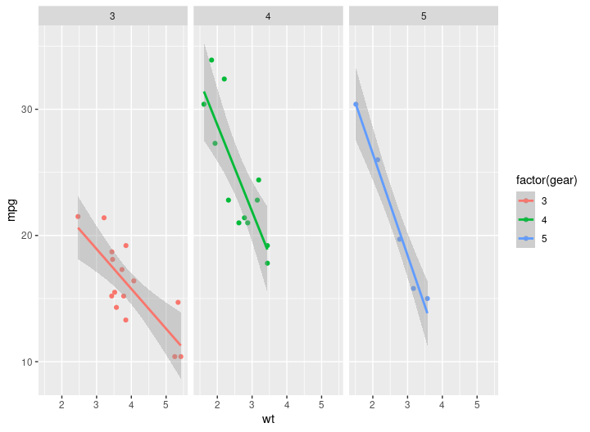
グラフ生成コード埋め込みの例
図 1: Rで描画したグラフ

Slide 9
表
表 1 (a), 表 1 (b) を並べて表示

Slide 10
speed | dist
4 | 2
4 | 10
7 | 4
7 | 22
8 | 16
9 | 10
temperature | pressure
0 | 0.0002
20 | 0.0012
40 | 0.0060
60 | 0.0300
80 | 0.0900
100 | 0.2700
(a) Cars データセット
(b) Pressure データセット

Slide 11
文献引用
Allaire (2021), 片桐 (2021)
Allaire, JJ. 2021. Quarto: R Interface to ’Quarto’ Markdown Publishing System. https://CRAN.R-project.org/package=quarto.
片桐智志. 2021. “Rmdja: 日本語用 r Markdown テンプレート.” https://github.com/Gedevan-Aleksizde/rmdja.

